Slide 1

NUEVO MODELO DE NEGOCIO

Slide 2

REDIFINIENDO EL MODELO DE NEGOCIO

Slide 3


AGENDA
El Valor de la Liquidez
Procesos tecnológicos de MATba -su evolución-
  Acceso Directo al Mercado (DMA)
  Interconexión de plataformas y liquidación
Puntos críticos

Slide 4
EL VALOR DE LA LIQUIDEZ
Liquidez
Es la facilidad que tiene un participante de comprar o vender un activo en el Mercado .

Slide 5
EL VALOR DE LA LIQUIDEZ
Modelos de Negocios
Plataforma Física: Es un espacio físico de encuentro para concretar operaciones comerciales entre consumidores y productores.
Plataforma Digital: Es un Modelo de Negocios que facilita el intercambio entre consumidores y productores por medio de interconexión electrónica, es decir desde cualquier lugar y en tiempo real.

Slide 6

EL VALOR DE LA LIQUIDEZ
La tecnología al servicio de la liquidez
Negociación de alta frecuencia (HFT) vs. negociación inteligente (SMART)
Inteligencia Artificial
Automatización de procesos
Crecimiento en infraestructura de tecnología
(Co-Location)

Slide 7

PROCESOS TECNOLÓGICOS DEL MATba
MATeBA
SIOPEL
PATSYSTEMS
SIGMA
DMA
INTERCONEXION
ARQUITECTURAS ABIERTAS
SERVICIOS
ESTANDARES INTERNACIONALES

Slide 8
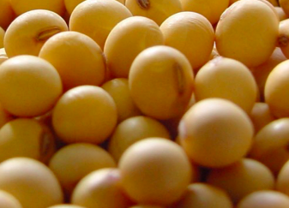



PROCESOS TECNOLÓGICOS DEL MATba
DMA
MATba

Slide 9
PROCESOS TECNOLÓGICOS DEL MATba
DMA - Beneficios para los clientes:
  Permite aprovechar más rápidamente las oportunidades de precios
  Favorece la captura de oportunidades de negocios.
  Imputar sus propias órdenes, incrementando el control sobre las mismas modificando o cancelando una determinada orden.
  Usualmente ofrece menores costos de transacción.
  Operaciones realizadas en forma remota y desde cualquier lugar, en tiempo real.
  Seguridad de que la transacción ha concluido y ha sido registrada
  Posibilidad de realizar estrategias según distintos modelos de ordenes

Slide 10
PROCESOS TECNOLÓGICOS DEL MATba
DMA - Beneficios para los Agentes:
  Posibilidad de llegar a mayor cantidad de clientes .
  Diversificación de clientes
  Menor costo para la captación de clientes.
  Pone en igualdad de condiciones a los agentes mas grandes con los mas chicos
  Incrementar la eficiencia en la ejecución de operaciones
  Reduce los riesgos operacionales
  La posibilidad de ofrecer nuevos productos y servicios (pantallas de Negociación)

Slide 11
PROCESOS TECNOLÓGICOS DEL MATba
Interconexión de plataformas
Interconexión de plataformas digitales dedicadas a productos diferentes pero vinculados, que sirven a los mismos clientes.

Slide 12
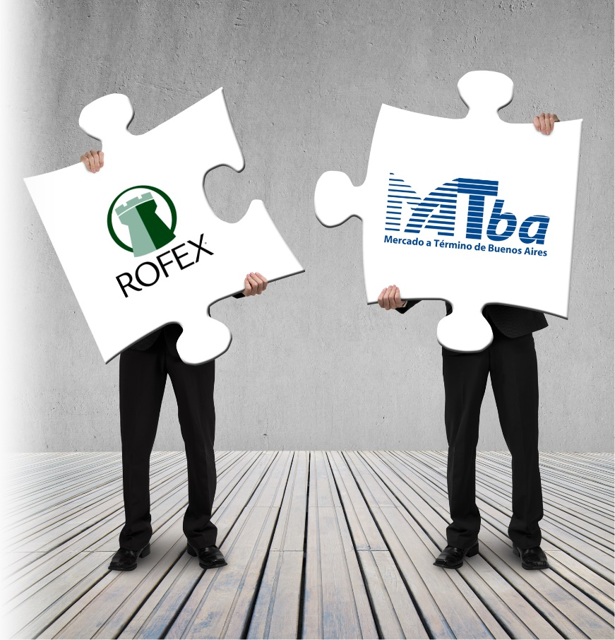
PROCESOS TECNOLÓGICOS DEL MATba
Interconexión de plataformas MATba-ROFEX
Complementación de sus productos
Más de 200 agentes entre los dos mercados
Gestión comercial conjunta de productos
Especialización de productos
Menor costo para agentes y mayor oferta de productos
Concentración de liquidez
Sinergias

Slide 13

PROCESOS TECNOLÓGICOS DEL MATba
Interconexión de plataformas MATba-ROFEX
Siguientes pasos:
Ya se encuentran interconectados Índice Merval, dólar, oro, petróleo, soja, trigo y maíz
Se lanzaron los primeros contratos congestionados- contratos de ganado-
Se lanzarán los contratos Mini/Financieros
Se habilitarán otras modalidades operativas,
negociación block trade, give up
En noviembre se completará la interconexión con
los productos restantes

Slide 14
PROCESOS TECNOLÓGICOS DEL MATba
Nuestra Experiencia
eMATeBA
SIOPEL
PATSYSTEMS
SIGMA
DMA
INTERCONEXION
ARQUITECTURAS ABIERTAS
SERVICIOS
ESTANDARES INTERNACIONALES

Slide 15

PUNTOS CRÍTICOS
¿Cómo va a ser el negocio en el marco de la nueva densidad digital?
Diferenciar tecnología transformadora vs. tecnología de moda
Trabajar en la cultura digital como regla para expandir fronteras de negocios
Poner en marcha paralelamente el nuevo modelo de negocio

Slide 16
Muchas gracias
Cdor. Adrián C. Isnardo
Gerente General A/C
MATba

